Slide 1
Java Database Connectivity (JDBC)
JS01 Javaprogrammering

Slide 2
JDBC
JDBC 4.0
  JDBC Core API (java.sql)
  JDBC Optional Package API (javax.sql)
    Viktig del av JEE
Centrala klasser
  Connection
  Statement
  ResultSet

Slide 3
Apache Derby
Apache Derby är en 100 % pure Java DBMS (öppnen källkod)
  Följer med JDK 6.0. (JDK_HOME/db) och kallas då JavaDB
Går att köra som clienter/server och embedded!
Ladda hem Eclipse-plugin och zippa upp i Eclipsekatalogen (stäng Eclipse först):
  derby_core_plugin_*.zip
  derby_ui_plugin_*.zip
Högerklicka på projekt och välj "Add Derby Nature".
Högerklicka igen och välj "Start Derby" för att starta en client/server Derby.

Slide 4
Apache Derby
Apache Derby är en 100 % pure Java DBMS (öppnen källkod)
  Följer med JDK 6.0. (JDK_HOME/db) och kallas då JavaDB
Går att köra som clienter/server och embedded!
Lägg till Derby via Eclipse -> Help -> Software Updates … (se nästa sidan för hjälp, )
Högerklicka på projekt och välj "Add Derby Nature".
Högerklicka igen och välj "Start Derby" för att starta en client/server Derby.

Slide 5
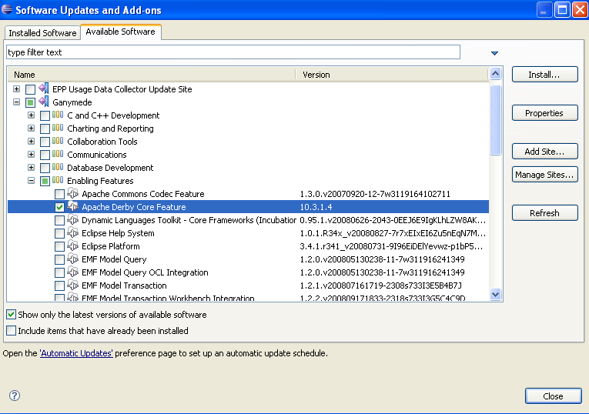
Apache Derby
Klick Install …

Slide 6
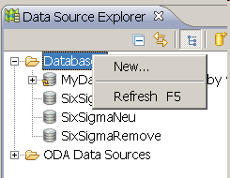
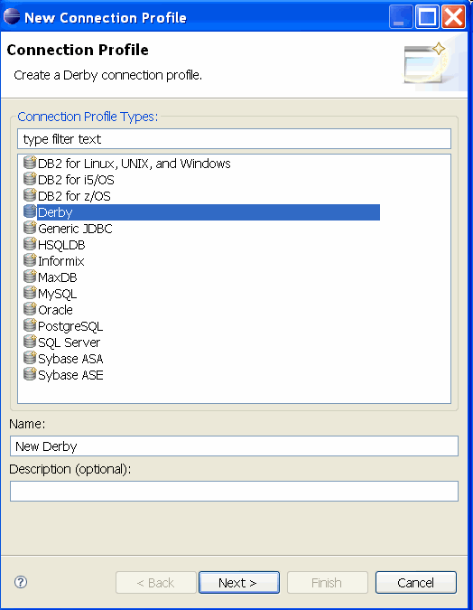
Apache Derby
Switch to the perspective "Database Development"
Select Derby ->

Slide 7
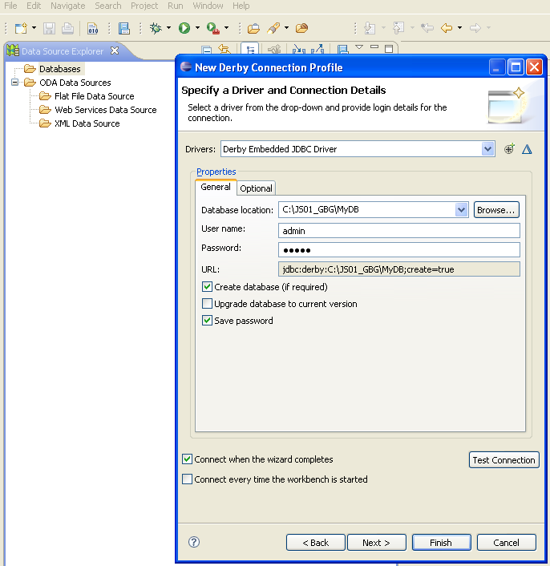
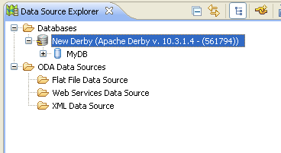
Apache Derby

Slide 8
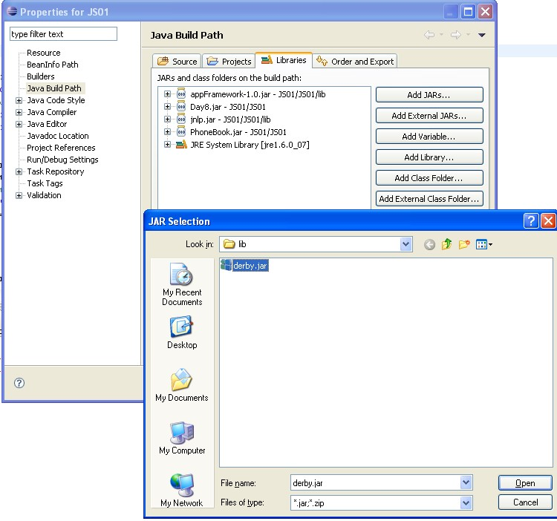
Apache Derby
Right click Project -> Properties -> Java Build Path -> Add External Jar -> Select derby.jar from c:\Java\ jdk1.6.0_04\db\lib

Slide 9
Apache Derby
If you use the default settings the network server will listen on
port 1527.
You can for example create a JDBC connection to
this server via jdbc:derby://localhost:1527/dbname;create=true
You can also use a direct path to the database in the
connection string, e.g.
jdbc:derby://localhost:1527/c:\temp\mydatabase.

Slide 10
Att ansluta till Derby
String driver=null;
String url="jdbc:derby://localhost:1527/MyDB;create=true";
String user="jsolutions";
String password="elephant";
// En del DBMS behöver ladda en drivrutin.
// Det behöver inte Derby.
if (driver != null) {
Class.forName(driver);
}
Connection db = DriverManager.getConnection(url, user, password);

Slide 11
Att exekvera SQL
Connection db = DriverManager.getConnection(url, user, password);
conn.setAutoCommit(false);
Statement s = db.createStatement();
s.execute("create table derbyDB(num int, addr varchar(40))");
System.out.println("Created table derbyDB");
s.execute("insert into derbyDB values (1956,'Webster St.')");
System.out.println("Inserted 1956 Webster");
s.execute("insert into derbyDB values (1910,'Union St.')");
System.out.println("Inserted 1910 Union");
s.execute("update derbyDB set num=180, addr='Grand Ave.' where num=1956");
System.out.println("Updated 1956 Webster to 180 Grand");
s.execute("update derbyDB set num=300, addr='Lakeshore Ave.' where num=180");
System.out.println("Updated 180 Grand to 300 Lakeshore");

Slide 12
ResultSet
ResultSet rs = s.executeQuery("SELECT * FROM derbyDB");
while (rs.next()) {
System.out.format("Num: %d, Street: %s", rs.getInt(1), rs.getString(2));
}
s.close();
conn.commit();
conn.close();

